Slide 1
Rendimento nella trasformazione di compressione ed espansione
    Versione: 1.00.01
    Ultimo aggiornamento: 18 dicembre 2002
    Realizzato da: C. Carcasci B.Facchini
  Testi di Riferimento
    Acton, Caputo, “Introduzione allo studio delle turbomacchine”, UTET
      Pp.454-463
    Stecco, S., “Impianti di Conversione Energetica”, Pitagora Editrice (BO)
      pp.68-81, par. 5.4
    Caputo, C., “Gli impianti motori termici”, Ed. ESA
      Pp.65-72, cap.15

Slide 2
Indice
  Argomenti:
    Trasformazione di compressione ed espansione
    Lavoro di Compressione
      Isoterma
      Isoentropica (adiabatica reversibile)
      Adiabatica Reale
    Politropica equivalente
    Lavoro di espansione
    Lavoro di compressione in una turbomacchina
    Rendimenti di compressione
    Composizione dei rendimenti per una compressione multistadio
    Composizione dei rendimenti per una espansione multistadio

Slide 3
Trasformazione di compressione ed espansione
Si consideri una compressione in un sistema aperto, con portata continua di fluido in regime stazionario
  Si comprima un fluido dalla pressione p₁ alla pressione p₂.
  La compressione può essere eseguita mediante una delle seguenti trasformazioni
    Compressione adiabatica
      La più frequente
      In assenza di attriti è anche isoentropica
        Trasformazione 1-2s
      Nel caso reale è ad entropia crescente
        Trasformazione 1-2ad
    Compressione isoterma
      Realizzabile con sottrazione di calore
        Trasformazione 1-2t
2ad
T
p₂
2s
p₁
2t
1
s

Slide 4
Lavoro di Compressione -1
Lavoro specifico (tecnico) richiesto dalla compressione isoterma
  Il lavoro è minore rispetto agli altri casi in quanto, refrigerando il fluido durante la sua compressione, si ha una più elevata densità del fluido ad ogni pressione intermedia
  W_{t}=RT₁·lg(p₂/p₁)
    (coincide col lavoro meccanico e col calore scambiato)
    Il lavoro è pari all’area sottesa alla linea 1-2t
  Si considera solo come valore di riferimento
    Di fatto risulta molto difficile realizzare una compressione durante la quale si fornisce energia al fluido e si preleva calore
2ad
T
p₂
2s
p₁
2t
1
s

Slide 5
Lavoro di Compressione -2
2ad
T
p₂
Lavoro specifico (tecnico) richiesto dalla compressione adiabatica
  Trasformazione di riferimento, poiché nelle macchine termiche le operazioni di compressione e di espansione dei fluidi si svolgono in maniera adiabatica
  La compressione adiabatica può essere
    Reversibile
      Caso di trasformazione isoentropica
      Senza perdite interne
        Si trascura l’effetto degli attriti e della viscosità
    Irreversibile
      Trasformazione reale
      Trasformazione adiabatica, ma non isoentropica
2s
p₁
2t
1
  Il lavoro di compressione in un processo adiabatico per un gas perfetto, è pari dall’area sottesa da una isobara tra la temperatura iniziale e finale
    Difatti vale dW=dh=c_{p}·dT
    L’isobara può essere qualunque in quanto le isobare sono congruenti (Cp=Cp(T))
s

Slide 6
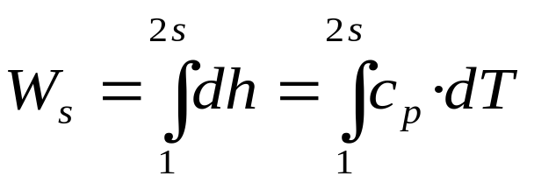
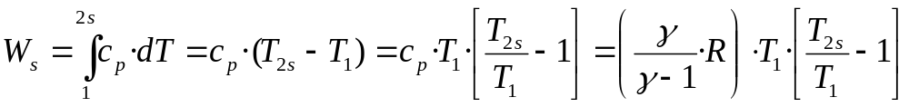
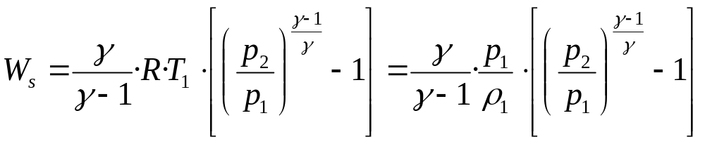
Lavoro di Compressione -3
Nel caso di trasformazione isoentropica (trasformazione adiabatica, priva di attriti), risulterà:
  È ancora pari all’area sottesa ad una qualsiasi isobara fra la temperatura T₁ e T_{2s}
  La trasformazione isoentropica è esprimibile come
  p·v^{γ}= p/ρ^{γ}=cost (γ=c_{p}/c_{v})
  Per un gas perfetto si può anche scrivere
  p^{1-γ}·T ^{γ}=cost.
  Si ottiene così
2ad
T
p₂
2s
p₁
2t
1
s

Slide 7
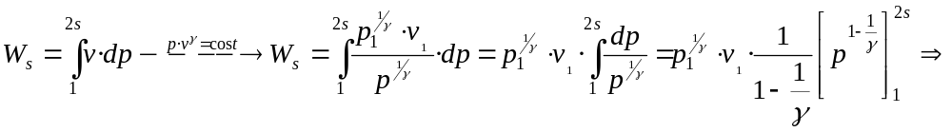
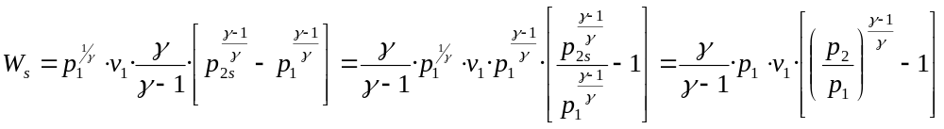
Lavoro di Compressione -4
  La stessa soluzione può essere trovata partendo anche dall’equazione del lavoro tecnico

Slide 8
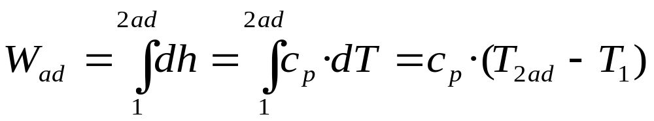
Lavoro di Compressione -5
2ad
Caso di trasformazione adiabatica irreversibile (con attriti)
  Nella compressione adiabatica reale si ha un aumento di entropia a causa delle irreversibilità
    A parità di salto di pressione, si deve spendere una maggior quantità di lavoro nella fase di compressione reale
  Il lavoro è sempre pari al salto di entalpia
    Dall’equazione dell’energia scritta nel caso di scambio di calore nullo con l’esterno (Q_{e}=0; sistema aperto stazionario)
    Il lavoro è pari all’area sottesa ad una isobara dalla temperatura T₁ (T₁=T_{2t}) alla temperatura T_{2ad}
    Il lavoro risulta aumentato, rispetto alla compressione isoentropica, dell’area sottesa all’isobara dalla temperatura T_{2s} alla temperatura T_{2ad} (area B2_{s}2_{ad}C)
T
p₂
2s
p₁
2t
1
2ad
s
T
p₂
2s
p₁
2t
1
A
B
C
s

Slide 9
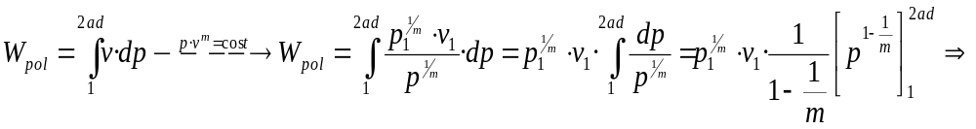
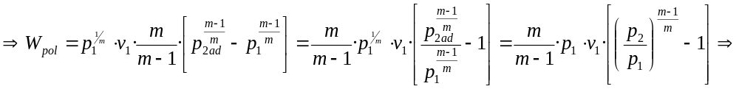
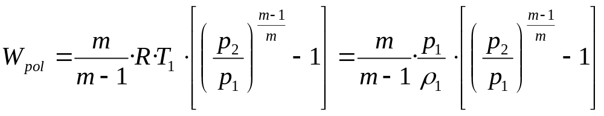
Lavoro di Compressione -6
  La compressione adiabatica reale può anche essere schematizzata come una politropica equivalente
    Una trasformazione di compressione in cui il calore generato internamente viene fornito in ugual misura dall’esterno
      Essendo reversibile, la variazione di entropia s_{2ad}-s₁ è dovuta al calore ricevuto dall’esterno
    Si suppone che la trasformazione suddetta abbia un esponente m
      p·v^{m}= p/ρ^{m}=cost
    Il lavoro (tecnico) speso per la compressione politropica risulterà:

Slide 10
Lavoro di Compressione -7
2ad
T
p₂
    Nella politropica il calore ceduto dall’esterno è rappresentato dall’area del trapezio sotteso alla linea di compressione 1-2_{ad}
      Area B12_{ad}C
    Considerando che vale sempre ΔH=Q-W il lavoro è pari alla differenza fra l’area sottesa lungo l’isobara fra le temperature T₁ e T_{2ad} (area A2_{t}2_{ad}C) e l’area sottesa alla linea di compressione (Area B12_{ad}C – calore scambiato)
      W= (area A2_{t}2_{ad}C) -(Area B12_{ad}C)
      W= area A2_{t}2_{ad}1B
      Tale lavoro è pari a quello prima calcolato in modo analitico
    La differenza fra il lavoro della compressione politropica e di quella isoentropica è pari all’area dello pseudotriangolo 12_{s}2_{ad}
      Tale area rappresenta il lavoro speso per effetto della dilatazione del fluido dovuta alla presenza di sorgenti entropiche esterne nella trasformazione politropica
2s
p₁
2t
1
A
B
C
s
2ad
T
p₂
2s
p₁
2t
1
A
B
C
s

Slide 11
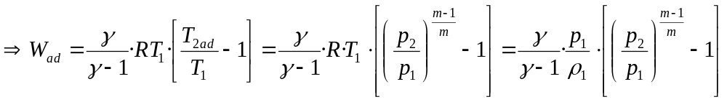
Lavoro di Compressione -8
  Analogamente a quanto visto per l’isoentropica e la politropica il lavoro della compressione adiabatica può essere determinato anche per via analitica:
    La trasformazione adiabatica reale segue una trasformazione del tipo politropico: p·v^{m}= p/ρ^{m}=cost
      Tale equazione si può anche scrivere come: p^{1-m}·T ^{m}=cost. Quindi

Slide 12
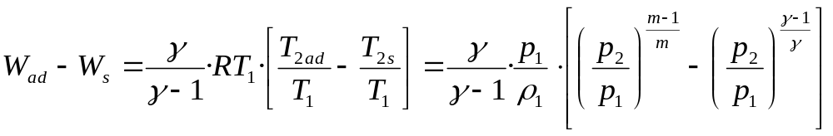
Lavoro di Compressione -9
2ad
T
p₂
L’incremento di lavoro richiesto da una compressione adiabatica irreversibile (reale), rispetto alla compressione adiabatica reversibile (isoentropica), a parita di salto di pressione è pari a
  Pari all’area (B12_{s}2_{ad}C)
2s
p₁
2t
1
A
B
C
s

Slide 13
Lavoro di Compressione -10
  La differenza di lavoro fra compressione adiabatica reale ed isoentropica può essere suddivisa in due aree
    Incremento dovuto al lavoro dissipato in attrito
      Coincidente col calore che è necessario fornire al fluido durante la corrispondente trasformazione politropica
      Area (Area B12_{ad}C)
    Incremento dovuto alla dilatazione del fluido prodotta dall’attrito medesimo
      l’attrito, riscaldando il fluido, tende a dilatarlo, in aperto contrasto con la trasformazione di compressione
      L’incremento di lavoro è coincidente con quello corrispondente già individuato nella politropica equivalente
      Area (Area 2_{s}12_{ad})
      Nel complesso l’attrito provoca una prima perdita, direttamente connessa con il lavoro dissipato (irreversibilità), ed una seconda perdita, dovuta alla dilatazione del fluido (riscaldamento).
2ad
T
p₂
2s
2t
1
p₁
A
B
C
s

Slide 14
Lavoro di Compressione -11
  Si può concludere che in una compressione reale adiabatica, il lavoro W_{ad} da spendere è maggiore di quello isoentropico W_{s} richiesto dalla compressione isoentropica
    Tale differenza è pari ad un doppio contributo
      Il lavoro di attrito
      Il lavoro necessario per compensare la dilatazione del fluido prodotto dall’attrito stesso
        Quest’ultimo termine viene chiamato
        lavoro di controrecupero
2ad
T
p₂
2s
controrecupero
attrito
2t
1
p₁
A
B
C
s

Slide 15
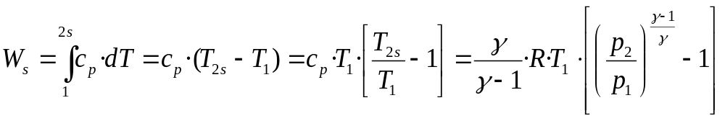
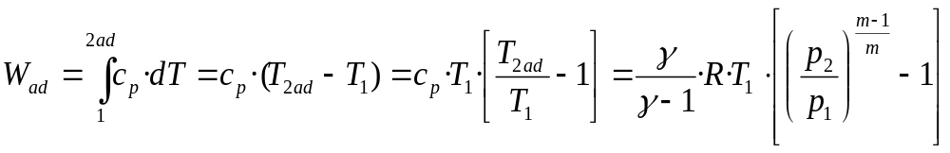
Lavoro di espansione -1
T
p₁
Nel caso di una espansione (sistema aperto, regime stazionario) si può procedere analogamente
  Il lavoro isoentropico è pari a
    Pari all’area sottesa ad una qualsiasi isobara fra la temperatura T₁ e la temperatura T_{2s}
      Area B2_{s}2_{t}A
  Il lavoro adiabatico reale (irreversibile) è pari a
    m è l’esponente della politropica equivalente
    Pari all’area sottesa ad una qualsiasi isobara fra la temperatura T₁ e la temperatura T_{2ad}
      Area C2_{ad}2_{t}A
1
2t
p₂
2ad
2s
B
C
A
s
T
p₁
1
2t
p₂
2ad
2s
B
C
A
s

Slide 16
Lavoro di espansione -2
T
p₁
  La differenza fra lavoro reale ed isoentropico è rappresentata dall’Area B2_{s}2_{ad}C
    Tale area può essere vista come differenza (nel caso della compressione era una somma!) fra due distinte aree
      Perdita per il lavoro dissipato in attrito
        Area (Area B12_{ad}C)
        Pari al calore che è necessario fornire al fluido nel corso della trasformazione politropica equivalente
        Pari al lavoro di attrito compiuto nella trasformazione reale e che determina lo stesso aumento di entropia (s₂-s₁) della politropica equivalente
      Incremento di lavoro per la dilatazione del fluido prodotta dall’attrito
        Area (Area 2_{s}12_{ad})
        L’attrito, ovvero il calore nella politropica equivalente, riscaldando il fluido, tende a dilatarlo, determinando una densità finale minore di quella corrispondente alla trasformazione isoentropica
        La dilatazione causata dall’attrito favorisce quindi l’espansione incrementando il lavoro utile
1
2t
p₂
2ad
2s
B
C
A
s
T
p₁
T
p₁
1
2t
1
2t
p₂
p₂
2ad
2ad
2s
2s
B
C
A
s
B
C
A
s

Slide 17
Lavoro di espansione -3
  Si può concludere che in una espansione reale adiabatica, il lavoro W_{ad} ottenuto è minore di quello isoentropico W_{s} richiesto dalla espansione isoentropica
    Tale differenza è determinata da un doppio effetto
      Il lavoro di attrito (diminuzione)
      Il lavoro ottenuto dalla dilatazione del fluido prodotto dall’attrito stesso (incremento)
        Quest’ultimo termine viene chiamato lavoro di recupero
T
p₁
T
p₁
1
2t
1
2t
p₂
p₂
        recupero
2ad
2ad
2s
        attrito
2s
B
C
A
s
B
C
A
s

Slide 18
Lavoro di compressione in una turbomacchina -1
p₀₃
Se consideriamo un elemento di compressione (stadio) di una turbomacchina, le velocità del fluido sono tali da non poter trascurare l’energia cinetica in ingresso (1) e in uscita (3)
  Lavoro speso per la compressione isoentropica
    W_{s}=h_{03ss}-h₀₁=h_{3ss}-h₁+(c_{3ss}²-c₁²)/2
  Lavoro speso per la compressione adiabatica
    W_{ad}=h₀₃-h₀₁=h₃-h₁+(c₃²-c₁²)/2
T
03
p₃
c₃²/(2c_{p})
03ss
3
3ss
W_{ad}/c_{p}=Δh₀/c_{p}
W_{s}/c_{p}=Δh_{0ss}/c_{p}
p₀₁
01
p₁
c₁²/(2c_{p})
1
s

Slide 19
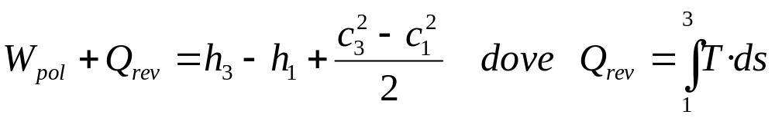
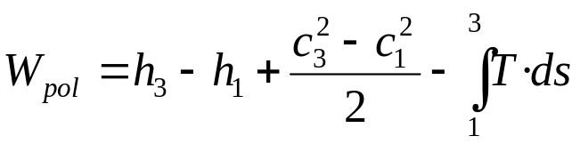

Lavoro di compressione in una turbomacchina -2
p₀₃
  Il processo di compressione politropico (1-3) può essere immaginato come composto da …
    Una compressione isoentropica 1-3ss
    Una cessione di calore secondo uno scambio reversibile
      Si indica con Q_{rev} tale calore
  Il lavoro della trasformazione politropica equivalente si può determinare da
    Quindi
    Differenziando
T
03
p₃
c₃²/(2c_{p})
03ss
3
3ss
W_{ad}/c_{p}=Δh₀/c_{p}
W_{s}/c_{p}=Δh_{0ss}/c_{p}
p₀₁
01
p₁
c₁²/(2c_{p})
1
s

Slide 20
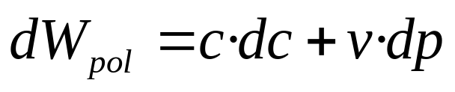
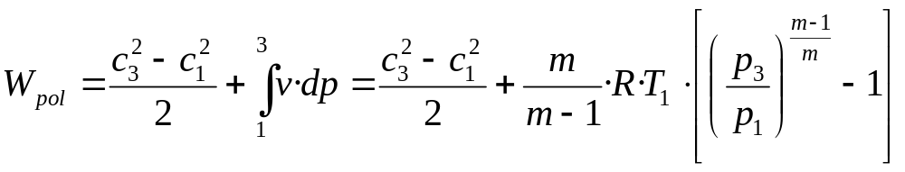
Lavoro di compressione in una turbomacchina -2
p₀₃
    Ricordando che dh=du+p·dv+v·dp, ovvero dh=T·ds+v·dp, si ottiene:
T
03
p₃
c₃²/(2c_{p})
03ss
3
3ss
W_{ad}/c_{p}=Δh₀/c_{p}
W_{s}/c_{p}=Δh_{0ss}/c_{p}
p₀₁
01
p₁
c₁²/(2c_{p})
1
s

Slide 21
Rendimenti di compressione -1
La bontà di una macchina per la compressione dei fluidi può venire indicata dal valore di un parametro variabile da 0. a 1.
Assumono particolare significato i rapporti fra il lavoro di compressione, compiuto lungo una generica trasformazione reversibile, ed il lavoro di compressione reale
  1. è indice di “perfezione” ovvero di idealità
  A tale parametro si da il nome di rendimento
    Ha il carattere di rendimento interno del compressore
  Il loro complemento a 1 Indica in qual misura il lavoro speso verrebbe ridotto se la trasformazione effettuata fosse reversibile secondo le modalità prese in esame.

Slide 22
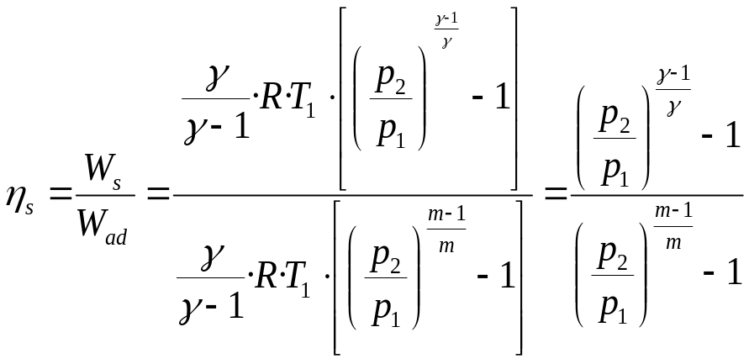
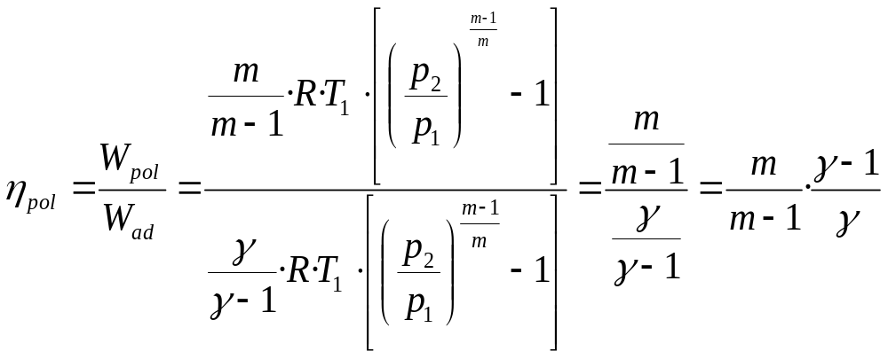
Rendimenti di compressione -2
Rendimento isoentropico o adibatico η_{s}
  Pari al rapporto fra i lavori di compressione ideale e reale
Rendimento politropico
  Pari al rapporto fra i lavori di compressione politropica e reale

Slide 23
Rendimenti di compressione -3
Il rendimento adiabatico risulta sempre minore di quello politropico
  η_{s}< η_{pol}
Il rendimento isoentropico
  Trova applicazione soprattutto nel caso dei compressori dinamici
    Il cui funzionamento è pressoché adiabatico
  In generale consente una corretta formulazione dei bilanci energetici nel contesto di un impianto,
    a parità di perdita per attrito nel singolo stadio di compressione, varia col numero degli stadi, ovvero diminuisce al crescere del rapporto di compressione
Il rendimento politropico
  Viene usato spesso nell’analisi termodinamica dei singoli stadi di un compressore
    Infatti, il suo completamento all’unità corrisponde alla perdita per attrito
      Il suo valore è quindi indipendente dal rapporto di compressione ed è molto prossimo al rendimento adiabatico di stadio, caratterizzato nei compressori assiali da rapporti di compressione poco superiori all’unità

Slide 24
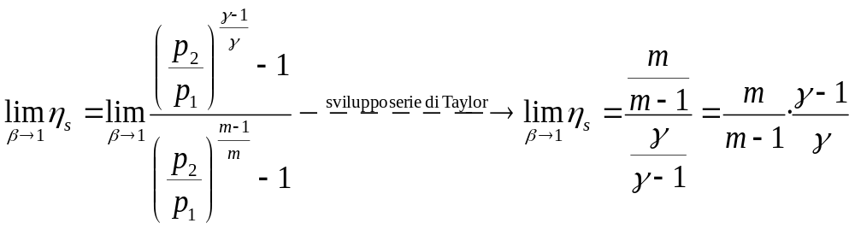
Rendimenti di compressione -4
  Il rendimento politropico è un indice, indipendentemente dall’estensione della trasformazione di compressione, del grado di idealità raggiunto nella realizzazione del processo.
    Per confrontare la qualità di due compressori con β diverso conviene riferirsi al rendimento politropico piuttosto che a quello adiabatico
  Il rendimento politropico coincide col rendimento adiabatico per β=p₂/p₁ tendente all’unità
    Difatti
    Il rendimento politropico è quindi corrispondente al rendimento adiabatico isoentropico degli stadi di compressione infinitesima nei quali si può pensare di suddividere il processo reale

Slide 25
Composizione dei rendimenti per una compressione -1
Si determini il rendimento isoentropico di una trasformazione di compressione, composta da n stadi, ciascuno con rendimento isoentropico η_{s_i}
  Supponiamo, per il momento, n=3
  I rendimenti delle singole compressioni sono:
    η_{s_1}=(h_{2s}-h₁)/(h₂-h₁)=Δh_{12s}/ Δh₁₂
    η_{s_2}=(h_{3s}-h₂)/(h₃-h₂)=Δh_{23s}/ Δh₂₃
    η_{s_3}=(h_{4s}-h₃)/(h₄-h₃)=Δh_{34s}/ Δh₃₄
      Ogni stadio di compressione reale è riferito alla corrispondente compressione isoentropica
  Il rendimento totale è pari a:
    η_{s}=(h_{4sss}-h₁)/(h₄-h₁)=Δh_{14sss}/ Δh₁₄
      La trasformazione di compressione totale (1-4) è riferita alla corrispondente compressione isoentropica (1-4sss)
h
4
4s
p₄
p₃
4sss
3s
3
p₂
3ss
2s
2
p₁
1
s

Slide 26
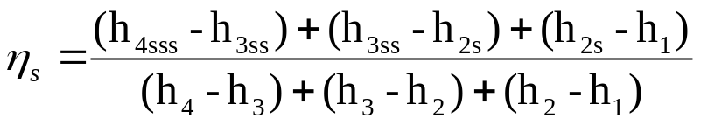
Composizione dei rendimenti per una compressione -2
h
4
  Scomponiamo l’espressione del rendimento totale:
    η_{s}=(h_{4sss}-h₁)/(h₄-h₁)→
    η_{s}=(h_{4sss}-h_{3ss}+h_{3ss}-h_{2s}+h_{2s}-h₁)/(h₄-h₃+h₃-h₂+h₂-h₁)→
    Si definisce fattore di controrecupero il rapporto fra le variazioni di entalpia, lungo la trasformazione isoentropica (1-4sss) e lungo la trasformazione di stadio corrispondente
      Dipende dalla divergenza delle isobare
        Riferendosi allo stesso salto di pressione se ci spostiamo verso entropie crescenti (effetto delle perdite a causa degli stadi di compressione precedenti), i salti entalpici delle isoentropiche crescono
      È sempre minore o uguale dell’unità
      Risente del rendimento del tratto precedente
        Risulta essere tanto più basso quanto peggiore è il rendimento degli stadi di compressione precedenti
        Non dipende dal tratto successivo
4s
p₄
p₃
4sss
3s
3
p₂
3ss
2s
2
p₁
1
s
    f_{CR1}= (h_{2s}-h₁)/(h_{2s}-h₁) =1
    f_{CR2}= (h_{3ss}-h_{2s})/(h_{3s}-h₂) <1
    f_{CR3}= (h_{4sss}-h_{3ss})/ (h_{4s}-h₃)< f_{CR2}

Slide 27
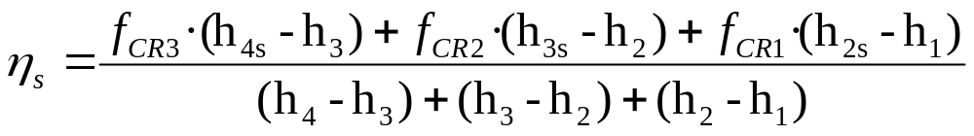
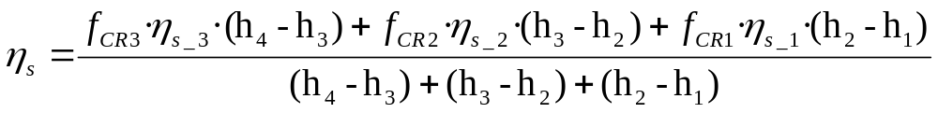
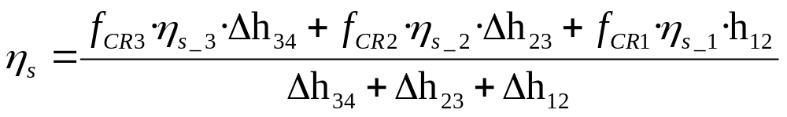
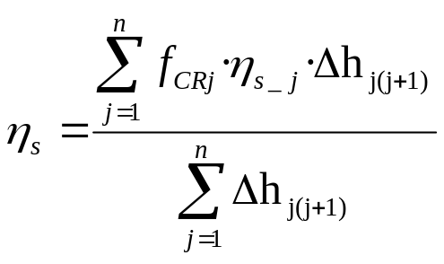
Composizione dei rendimenti per una compressione -3
h
4
    Sostituendo, nell’espressione del rendimento, il fattore di controrecupero:
    Sostituendo poi anche la definizione di rendimento delle singole compressioni
    Generalizzando a n stadi di compressione
4s
p₄
p₃
4sss
3s
3
p₂
3ss
2s
2
p₁
1
s

Slide 28
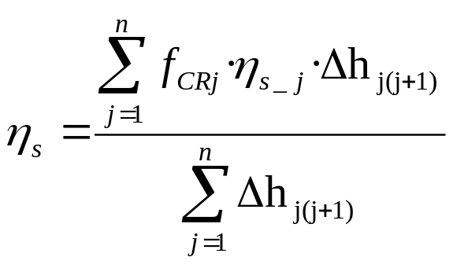
Composizione dei rendimenti per una compressione -4
h
4
In una compressione in più stadi il rendimento globale è inferiore alla media pesata (con pesi i lavori reali) dei rendimenti dei singoli stadi
4s
p₄
p₃
4sss
3s
3
p₂
3ss
2s
2
p₁
1
s

Slide 29
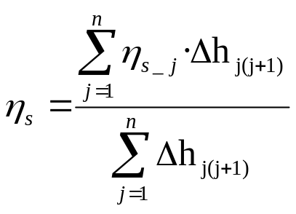
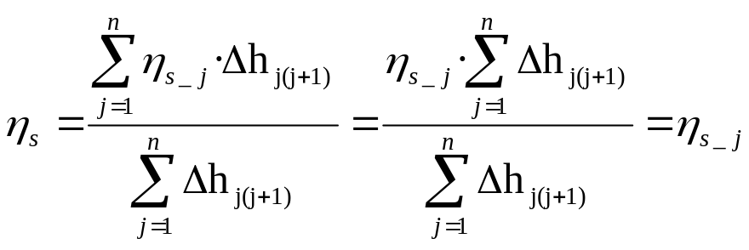
Composizione dei rendimenti per una compressione -5
h
4
Per evitare dubbi riguardo alla composizione dei rendimenti in una compressione multistadio, valutiamo alcuni casi semplificati
  Trascurando il fattore di controrecupero (f_{CR}=1.)….
    il rendimento globale è pari alla media pesata (con pesi i lavori reali) dei rendimenti dei singoli stadi
  Trascurando il fattore di controrecupero (f_{CR}=1.), nel caso in cui i rendimenti di tutti gli stadi siano uguali….
    il rendimento globale è pari al rendimento dei singoli stadi
4s
p₄
p₃
4sss
3s
3
p₂
3ss
2s
2
p₁
1
s

Slide 30
Composizione dei rendimenti per una compressione -6
3^{II}
h
3^{I}
Alcune considerazioni sul fattore di controrecupero
  Le irreversibilità di uno stadio di compressione determinano un aumento di temperatura all’uscita
  L’aumento di temperatura comporta un incremento del lavoro di compressione necessario negli stadi successivi
  Quando gli stadi di compressione presentano diversi rendimenti conviene porre a monte gli stadi con rendimento migliore
    Gli stadi successivi dovranno, a parità di rapporto di compressione, svolgere un minor lavoro a causa di un maggior fattore di controrecupero.
3s^{II}
3s^{I}
3ss
p₃
p₂
2^{I}
2^{II}
2s
p₁
1
s

Slide 31
Composizione dei rendimenti per una espansione -1
Si determini il rendimento totale di una espansione composta da n stadi di espansione, ciascuna delle quali ha un rendimento isoentropico η_{s_i}
  Supponiamo, per il momento, n=3
  I rendimenti delle singole espansioni sono:
    η_{s_1}=(h₂-h₁)/(h_{2s}-h₁)=Δh₁₂/ Δh_{12s}
    η_{s_2}=(h₃-h₂)/(h_{3s}-h₂)=Δh₂₃/ Δh_{23s}
    η_{s_3}=(h₄-h₃)/(h_{4s}-h₃)=Δh₃₄/ Δh_{34s}
    L’espansione reale è riferita all’espansione isoentropica corrispondente
  Il rendimento totale è pari a:
    η_{s}=(h₄-h₁)/(h_{4sss}-h₁)=Δh₁₄/ Δh_{14sss}
    L’espansione reale totale (1-4) è riferita all’espansione isoentropica globale (1-4sss)
h
p₁
1
p₂
2
p₃
2s
3
3ss
3s
p₄
4
4s
4sss
s

Slide 32
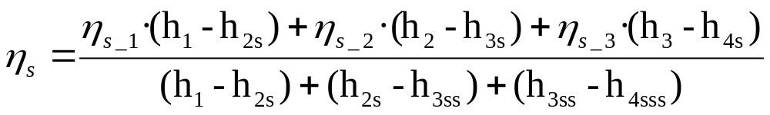
Composizione dei rendimenti per una espansione -2
  Scomponiamo il rendimento totale :
    η_{s}=(h₄-h₁)/(h_{4sss}-h₁)→
    Sostituendo la definizione di rendimento per le singole espansioni
h
p₁
1
p₂
2
p₃
2s
3
3ss
3s
p₄
4
4s
4sss
s

Slide 33
Composizione dei rendimenti per una espansione -3
    Definendo fattore di recupero il rapporto fra le variazioni di entalpia, lungo la trasformazione isoentropica (1-4sss) e lungo la trasformazione di stadio corrispondente risulta
      f_{R1}= (h₁-h_{2s})/(h₁-h_{2s}) =1
      f_{R2}= (h₂-h_{3s})/(h_{2s}-h_{3ss}) >1
      f_{R3}= (h₃-h_{4s})/(h_{3ss}-h_{4sss}) > f_{R2} >1
      Dipende dalla divergenza delle isobare
        Spostandosi verso entropie maggiori, (effetto dovuto alle perdite negli stadi di espansione precedenti), il salto entalpico, relativo alla generica espansione isoentropica risulta essere maggiore
      È sempre maggiore o uguale all’unità
      Risente del rendimento del tratto precedente
        Risulta essere maggiore, quanto peggiore è il rendimento degli stadi di espansione precedenti
        Non dipende dal tratto successivo
      Il fattore di recupero è pari all’inverso del fattore di controrecupero
h
p₁
1
p₂
2
p₃
2s
3
3ss
3s
p₄
4
4s
4sss
s

Slide 34
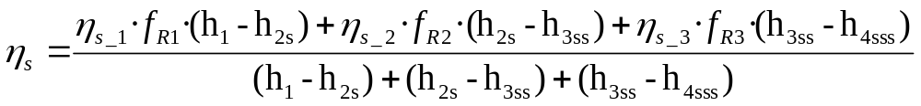
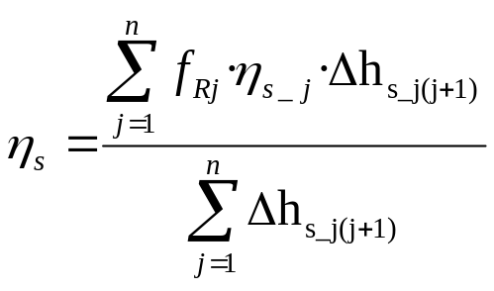
Composizione dei rendimenti per una espansione -4
    Sostituendo, nell’espressione del rendimento, il fattore di recupero:
    Generalizzando a n stadi di espansione
Il rendimento di una espansione multi-stadio è maggiore della media pesata (con pesi i lavori isoentropici) dei rendimenti dei singoli stadi.
h
p₁
1
p₂
2
p₃
2s
3
3ss
3s
p₄
4
4s
4sss
s

Slide 35
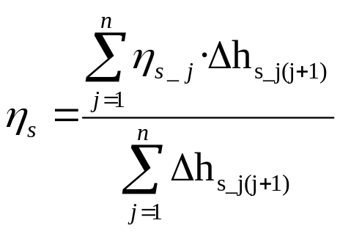
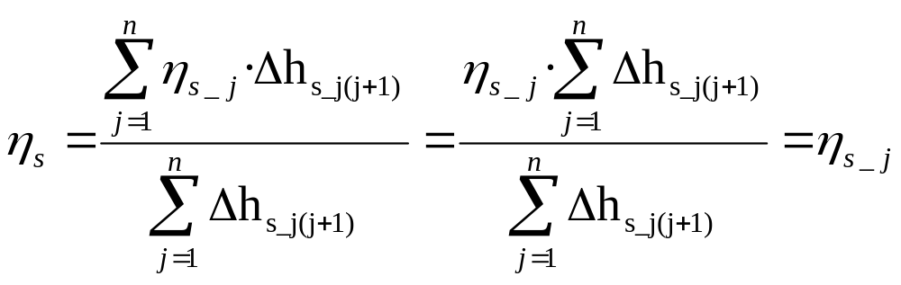
Composizione dei rendimenti per una espansione -5
Per evitare dubbi riguardo alla composizione dei rendimenti in una espansione multistadio, valutiamo alcuni casi semplificati
  Caso in cui si può trascurare il fattore di recupero (f_{R}=1.)….
    il rendimento globale è pari alla media pesata (con pesi i lavori isoentropici) dei rendimenti dei singoli stadi
  Caso in cui si può trascurare il fattore di recupero (f_{R}=1.) e i rendimenti di tutti gli stadi siano uguali….
    il rendimento globale è pari al rendimento dei singoli stadi
h
p₁
1
p₂
2
p₃
2s
3
3ss
3s
p₄
4
4s
4sss
s

Slide 36
Composizione dei rendimenti per una espansione -6
h
Alcune considerazioni sul fattore di recupero
  Le irreversibilità di uno stadio di turbina determinano una aumento di temperatura all’uscita
  L’aumento di temperatura comporta un aumento dell’entalpia in ingresso al tratto di espansione successivo, ovvero del lavoro dello stadio successivo
    A causa della divergenza delle isobare
  Quando gli stadi di una turbina presentano rendimenti diversi, conviene porre a monte gli stadi con rendimento peggiore
    Gli stadi successivi avranno, a parità di rapporto di espansione, un maggior salto entalpico isoentropico disponibile
      Gli stadi successivi recuperano in parte le perdite degli stadi antecedenti
    Ponendo a valle gli stadi con basso rendimento, le loro maggiori perdite non potrebbero essere recuperate.
p₁
1
2^{II}
p₂
2^{I}
2s
p₃
3^{II}
3^{I}
3s^{I}
3s^{II}
3ss
s

